Slide 1
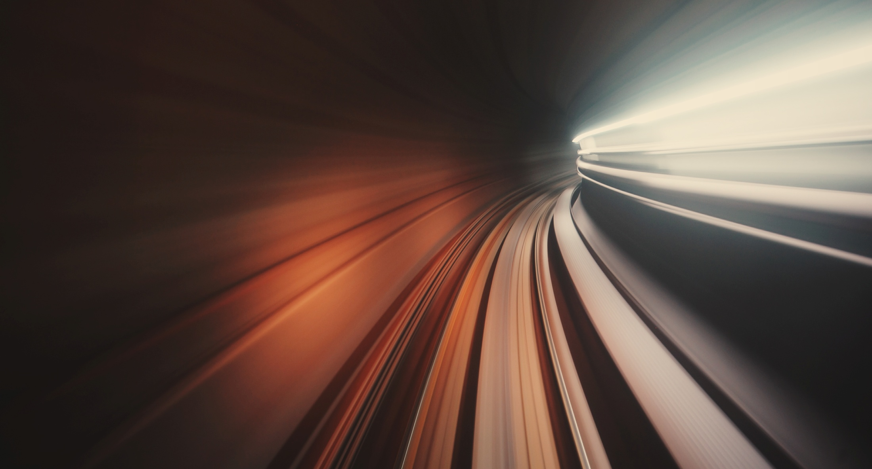
Основы моделирования
Исторический обзор

Slide 2
Моделирование - неотъемлемая сторона человеческой деятельности — от живописи до математического моделирования сложных систем и имеет многовековую историю.
По существу, сама история науки и техники — это история развития моделирования явлений, процессов и объектов.

Slide 3
Модель -
Исторически первыми моделями как заместителями некоторых объектов были, несомненно, символические условные модели. Ими являлись языковые знаки, естественно возникшие в ходе развития человечества и постепенно составившие разговорный язык.

Slide 6
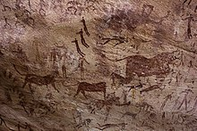
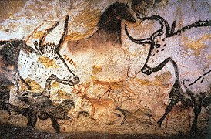
Пещера Ласкó или Ляскó
Пещера была случайно открыта 12 сентября 1940 года четырьмя подростками. Они наткнулись на узкое отверстие, образовавшееся после падения сосны, в которую попала молния.
Находится во Франции — один из важнейших позднепалеолитических памятников по количеству, качеству и сохранности наскальных изображений. Живописные и гравированные рисунки, которые находятся там, не имеют точной датировки: они появились примерно 15—18 тысяч лет назад.

Slide 7
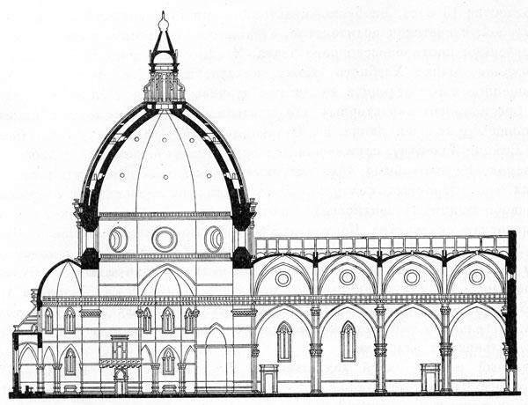
Модели и моделирование широко использовались в эпоху Возрождения
Филиппо Брунеллески с 1404 г. участвует в составлении проектов купола Флорентийского собора Санта Мария дель Фиоре. Купол был достроен в 1436 году по чертежам Брунеллески уже после кончины мастера.

Slide 10
Три направления развития моделирования
связано с технологией литья в формы
связано с материальными макетами объектов
образовано научными знаниями

Slide 12
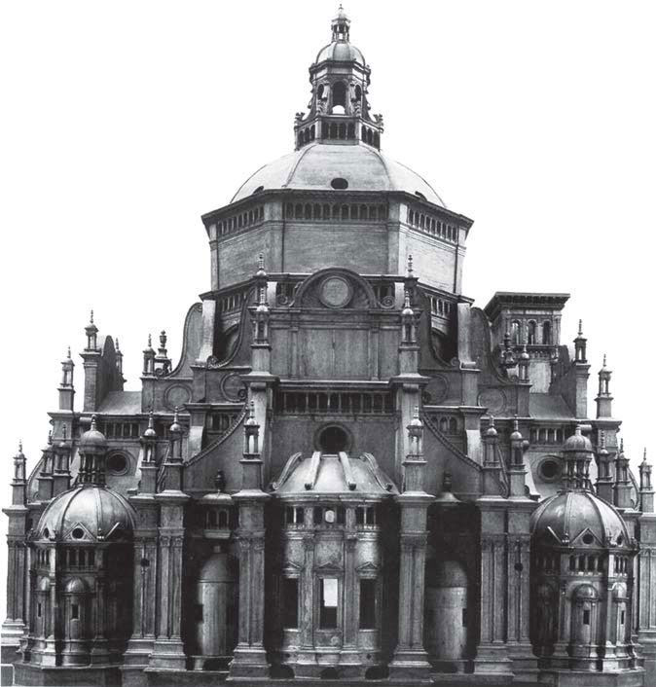
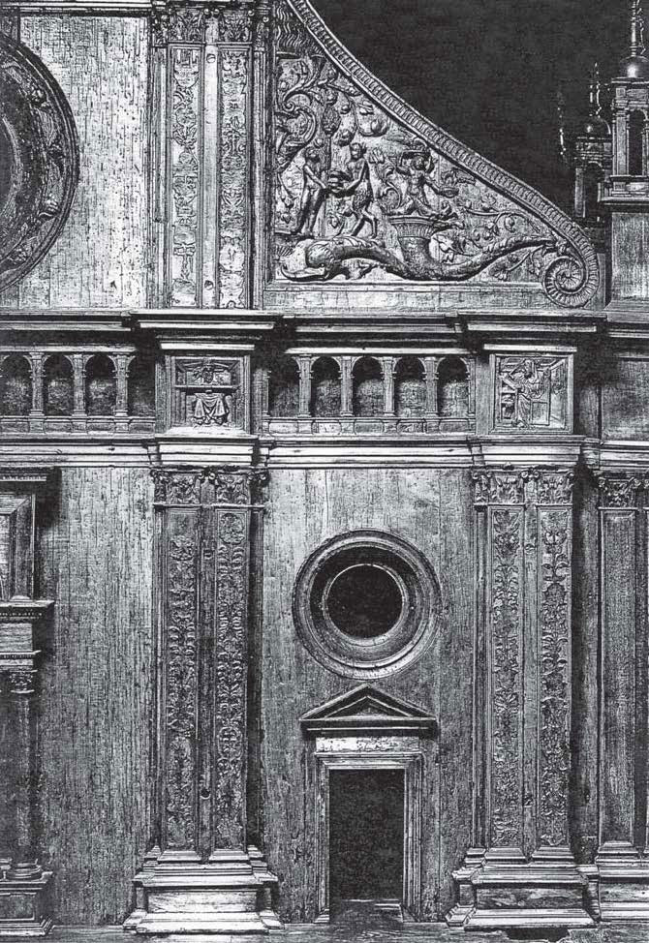
Кристофоро Рокки и Джованни Пьетро Фугацца.
Модель Собора в Павии (Италия). Фрагмент.
1490-е – 1500-е гг.
Филиппо Бальдинуччи в своем словаре художественных терминов определял модель как «такой предмет, который скульптор или архитектор делает для образца… того, что он намерен создать».

Slide 13
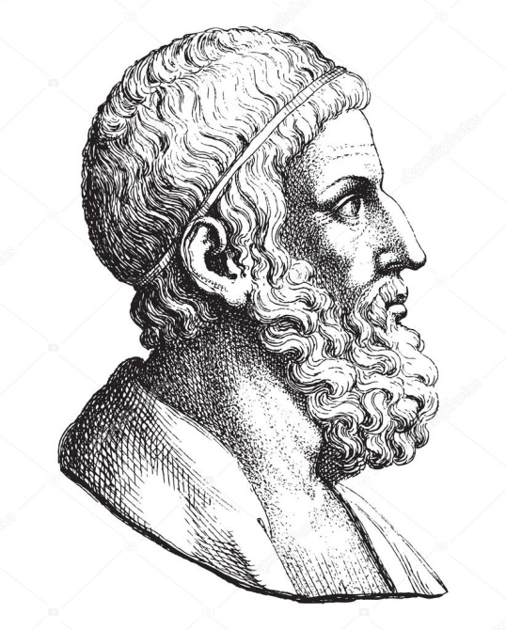
Архимед Сиракузский 287 до н.э. – 212 до н.э.
Древнегреческий математик, физик, инженер
Научный трактат «О плавающих телах» Архимед написал на закате своей деятельности. Данный труд представлен двумя томами.
В первой книге ученый, полагая, что свободная поверхность воды является сферической, последовательно разбирает проблемы, касающиеся погружения в нее твердых предметов, и создает свой прославленный закон, о котором и по сей день пишут в школьный учебниках. Проведя определенные наблюдения, ученый создает модель воды, благодаря которой получает перечень следствий. Далее он последовательно доказывает их.
Во втором томе Архимед, полагая, что поверхность воды является плоской, демонстрирует принцип действия ареометра. Что же дальше? Затем ученый обсуждает условие равновесия предметов, по форме напоминающих сегмент параболоида и находящихся в воде.
Размышления Архимеда и сегодня имеют огромную ценность для кораблестроения.

Slide 14
Применение науки в технике и технологии обозначило два класса моделей:
модели и теоретические зависимости, полученные на основе научных законов и представленные математическими формулами;
модели, полученные опытным путем и представленные в форме таблиц, графиков и эмпирических зависимостей.

Slide 15
Теория подобия в

Slide 16
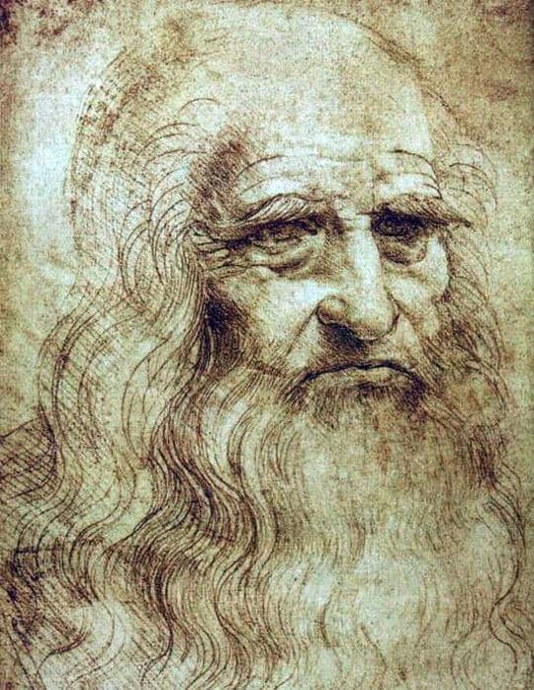
Леонардо да Винчи (1452-1519)
Итальянский художник (живописец, скульптор и архитектор) и ученый (естествоиспытатель, анатом), изобретатель, писатель.
Рассматривая бурение дерева, он устанавливает соотношения между площадью, силой и количеством дерева, удаляемого бурами разных размеров. Не различая достаточно механического и геометрического подобия, Леонардо в своих работах не получает общих законов подобия, но тем не менее делает серьезные шаги в направлении их создания.
Одновременно он пользуется и аналогиями: «Напиши о плавании под водой и получишь летание птицы по воздуху», — рекомендует он, при этом обращая внимание на необходимость проверки: «...движется ли конец крыла птицы так же, как и рука пловца.

Slide 17
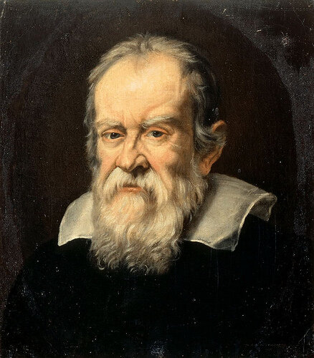
Галилео Галилей (1564 – 1642)
Итальянский философ, физик,
механик, астроном, математик
В связи с созданием различных конструкций и их моделированием вопросы подобия часто возникали в XVI – XVII вв.
Галилей в своем сочинении «Разговоры о двух новых науках» писал, что учению о подобии стали уделять много внимания в XVII в., когда в Венеции стали сооружать галеры, имевшие большие, чем раньше, размеры. Подпорки, выбранные исходя из геометрического подобия, оказались непрочными, и их размеры пришлось корректировать на основе физических соотношений. «Прочность подобных тел не сохраняет того же отношения, которое существует между величиной тел», – констатировал Галилей .

Slide 19
Омическое сопротивление
Емкость
Индуктивность

